Slide 1


Slide 2
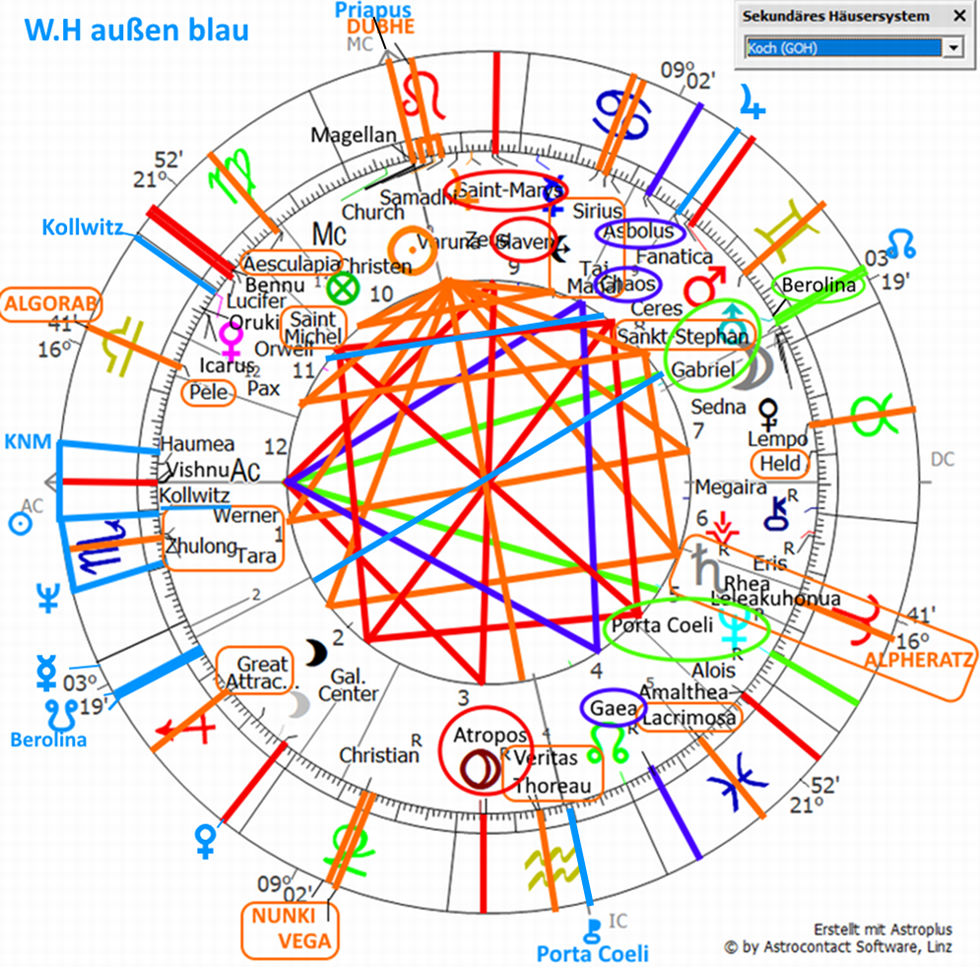
Die Lichtsäule des Lebenskraftfüllhorns zum jährlichen Sonnen-Höhepunkt des Löwentors 07.08.2026 um 13:26:48 MEZ/S, Berlin-Kollwitzplatz

Slide 3
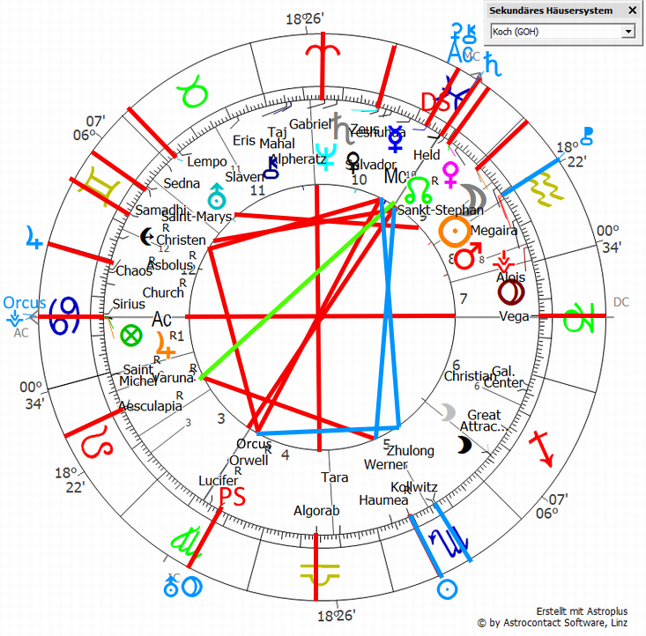
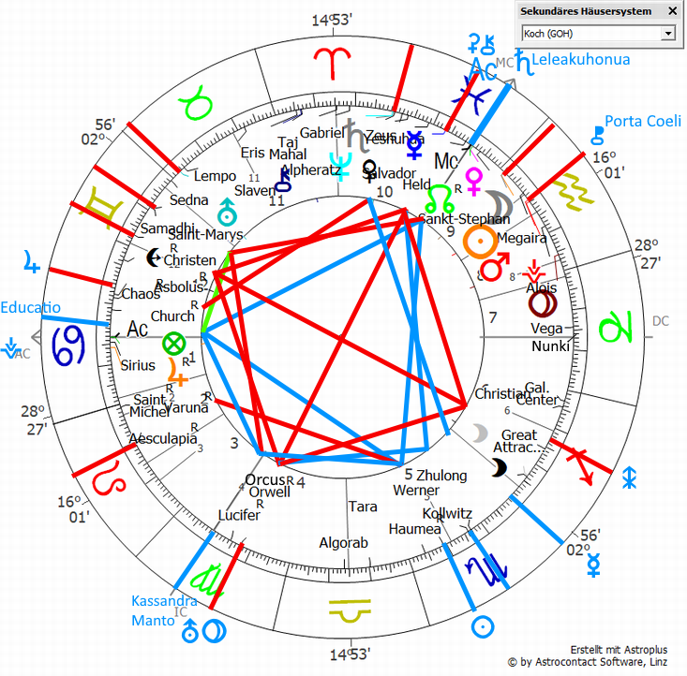
SoFi 17.02.2026 (NM) 12:02 MEZ – Max. Verf. 12:11 MEZ, Berlin (außen W.H.)

Slide 4
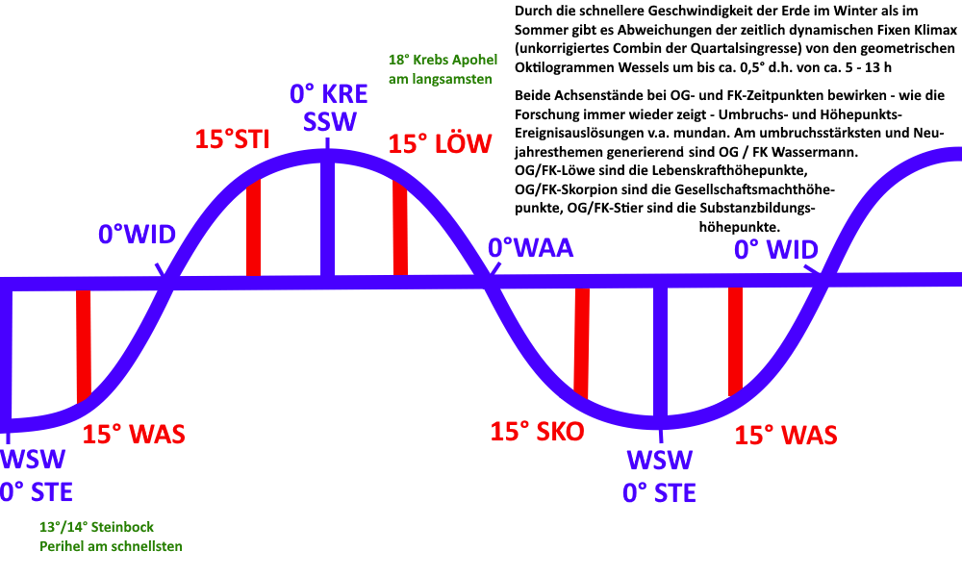
Oktilogramme 15° fix (Klaus Wessel) und Fixe Klimaxe (von mir)

Slide 5
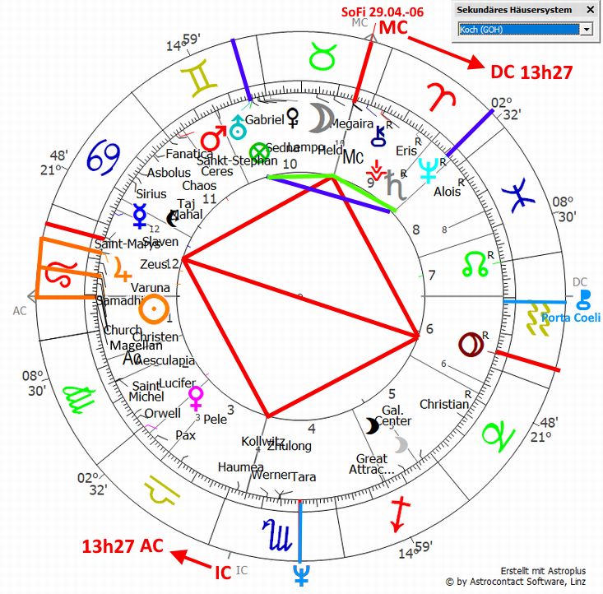
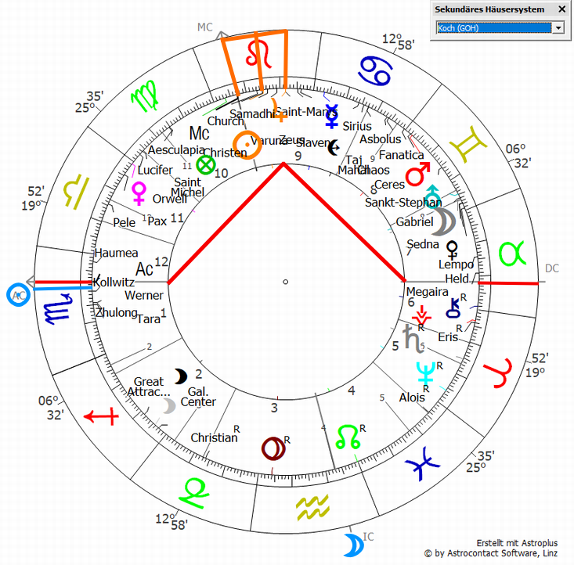
Fixe Löwe-Klimax (Combin Krebs- / – Oktilogramm Löwe (Wessel) 15° exakt
Waageingress 2026) um 06:15 MEZ/S – 13:43 MEZ/S beides am 07.08.2026

Slide 6
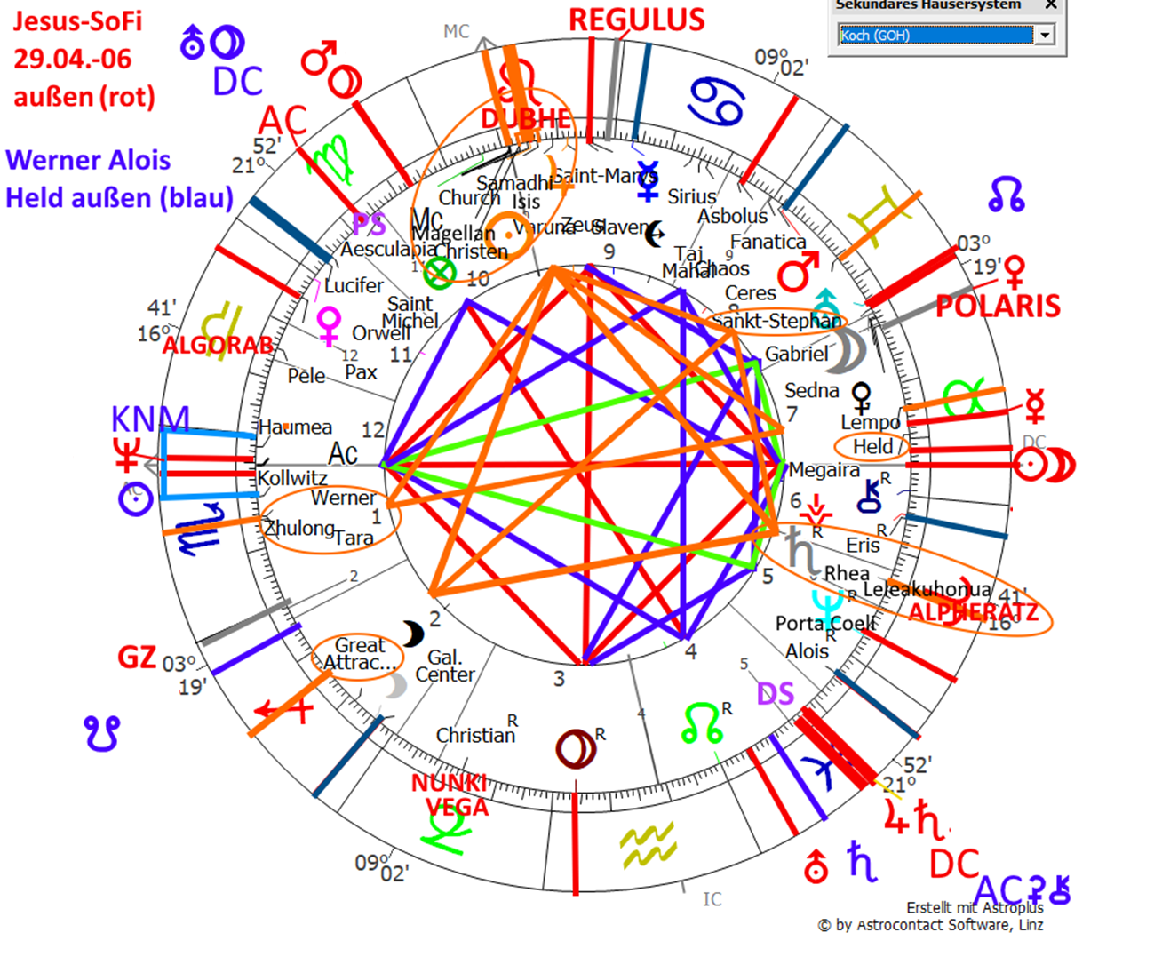
Lichtsäule 07.08.2026 um 13:26:48 MEZ/S, Berlin-Kollwitzplatz (innen) - Jesus-SoFi 29.04.-06, 12:17 UT, Bethlehem (außen)

Slide 7
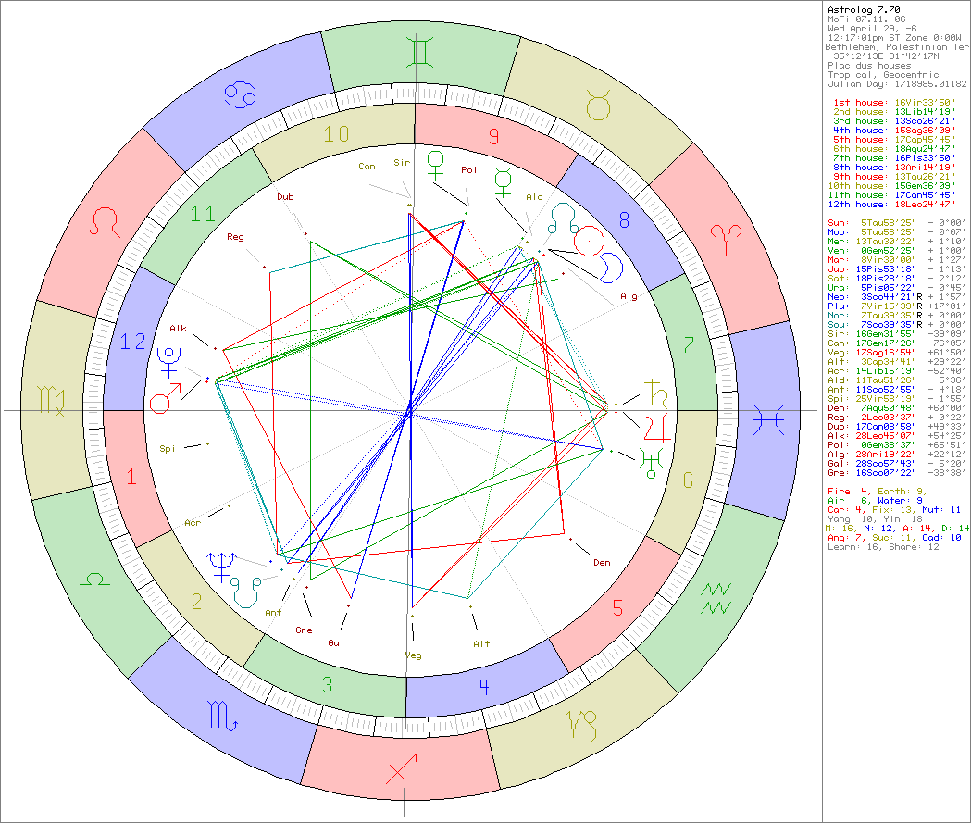
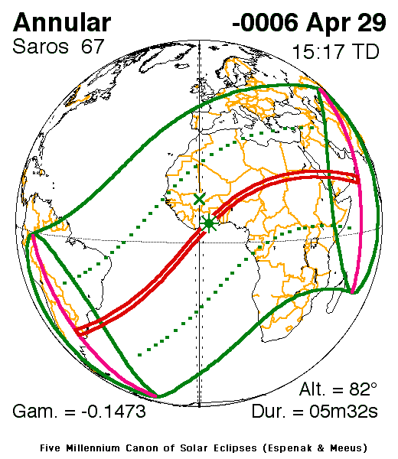
Jesus-Sonnenfinsternis 29.04.-06, 12:17 UT Bethlehem

Slide 8
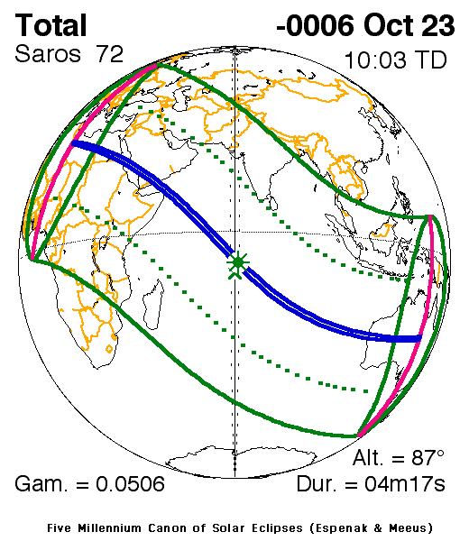
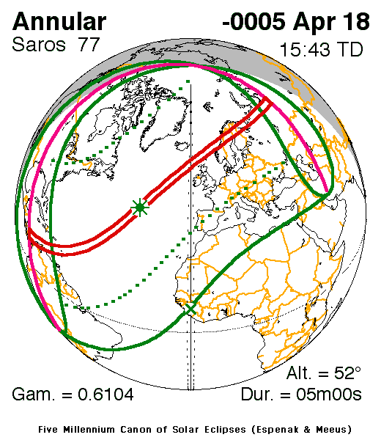

Slide 9
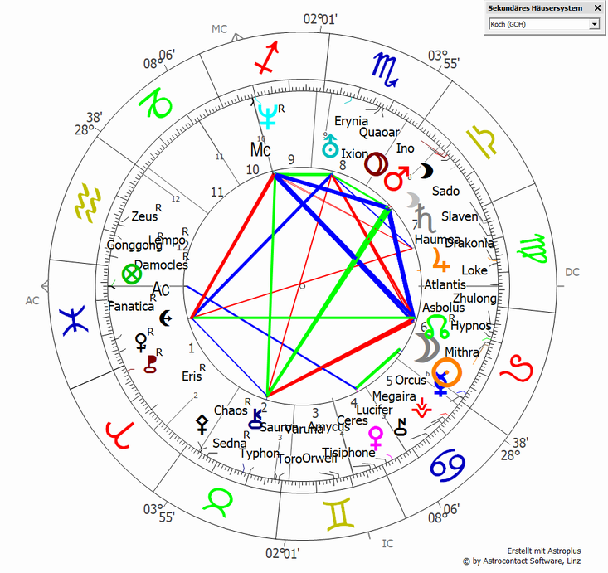
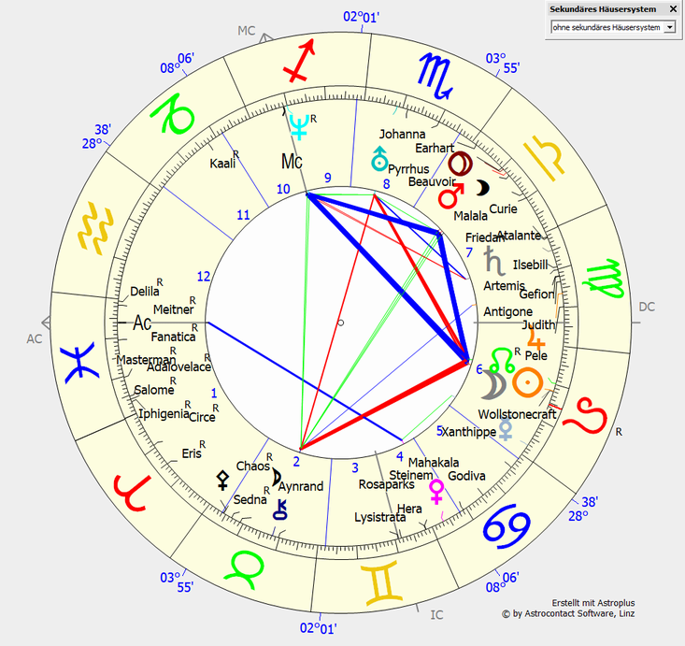
Luftepochen-SoFi 10.08.1980, 19:09 UT, Berlin

Slide 10
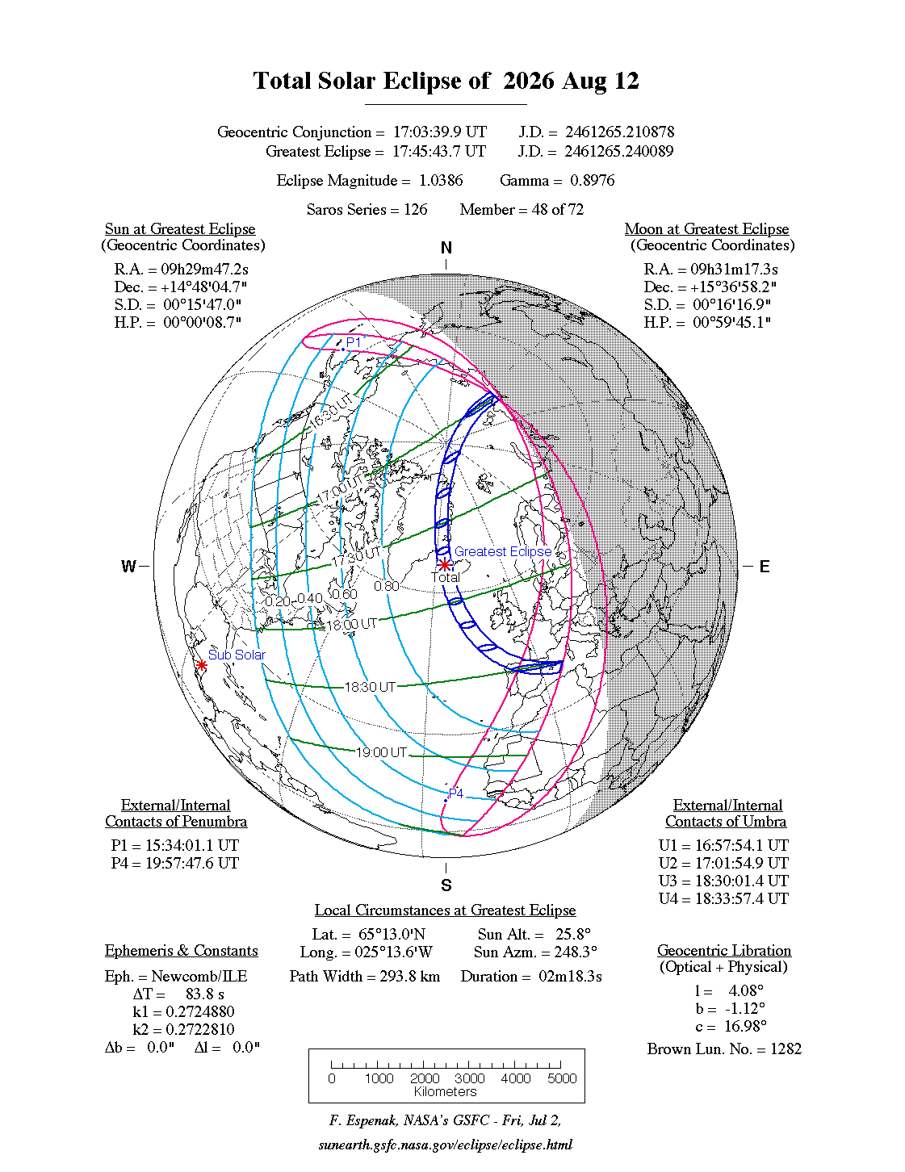
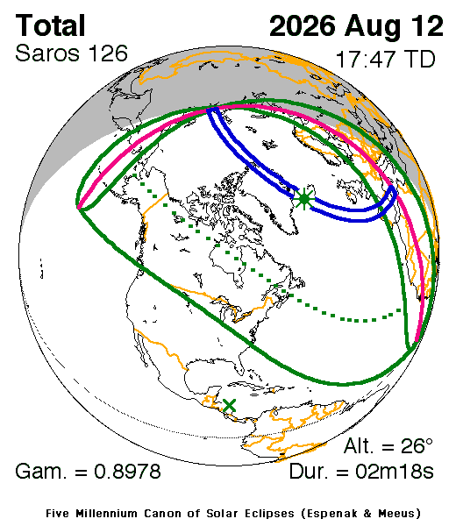

Slide 11
Totale Sonnenfinsternis am 12.08.2026
.
Saros-Zyklus 126 ab 10.03.1179 (in immer wieder spannungsreichen Zeiten) mit fundamentwandelnden Fische-Sonne Qua. Schütze-Saturn/Pluto, wo nun das globale GZ ankam (inkl. Jupiter-Chiron-Konj.)
.
1. SoFi mit Nordknoten im Wassermann und der Sonne als nun zu rekapitulierende Südknoten- und hier auch Finsternis-herrscherin (das Ego, die Sexualität, das Väterliche, die Persönlichkeit) wird auf das Karma, eigene Schatten zurückgeworfen, um dann transformativ mit neuer leichter, auch aufrüttelnder uranischer Aktualität und vertikalen göttlichen Kommunikati-onskanälen das volle Leben neu zu aktivieren. Es bringt aber auch einen gefährlich überkompensierten Machtverlust der bis dato machtdominanten Löwen (Pluto 1938-58 +Konj. Haumea 53-56) zur dezentralisiert-dynamischen Luftenergie WAS-ZWI.
Enthaltene Schattenthemen: aggravierte Landesverteidigung gegen Russland (Mars-Ceres, Eris-Vesta-Stalingrad-Russia-Komsomolia) bzw. den entgrenzenden Islam (Pelayo-Saturn-Godefroy-Charmartell-Zhulong-China-Africa-G.A. Zeus (HS NM/ Jupiter) um die revierdominanten 15°, Liebe-Patria-Heracles-Uranus-Gonggong-Hagar), Abspaltung Spaniens von Europa; kettenreaktive, große (KI-)industrielle Umwälzungs-Dynamiken (Fermi-Industria-Shannon-NM); globale kämpferische Kon-flikte um Israel, Arabien, Russland, Amerika, Iran (America Qua. Irani auf NM-Gradzahlen), Sturzbedrohung der bisherigen Löwe-Mächtigen (mit globaler kriegstreiberischer Überkompensation Mauritia-GZ-Arabia-Israel-Eris-Vesta-Atlantis-Russia, Asbolus-Chaos-Neptun-Pluto-Uranus-Venus-Merkur um 5° = kollektiv entgrenzter, dynamisierender, teils enteignender Zu-griff auf Werte, Köpfe und Handel, Immaterialisierung) ins aktualisiert Wassermännisch- / Zwillingshaft-Uranisch-Nordkno-tenhafte; digital-überwachend-versklavende/r Transhumanismus, KI + Robotik bzw. ungestümer Faschismus (Merkur-Slaven-Lamettrie-Laplace-Pluto-Atropos-Avalovelace, Shannon, Robot-Jupiter-Varuna-Yannlecun-Dike-Toro-Lictoria um 10°)
Der Finsternisverlauf startet von Sibirien und führt - die ganze Welt betreffend - über den Nordpol, Europa umrundend, bis es Frankreich und Europa abtrennend unterhalb der Grenze zu Frankreich Spanien durchkreuzte und vor den Balearen en-dete. Oberhalb des Finsternispfads GB, Frankreich, Deutschland, Schweiz kommt zum Maximum eine lichtvolle obere Son-nensichel wie ein das obere Licht kontinuierender Heiligenschein zustande, unterhalb aber über Spanien, NW-Afrika & den Kanaren eine lichtunterdrückende, oft islamisch / islammigrantisch genutzte untere Sonnensichel (wie 566 in Mekka, 2011 und 2015 in Eurabien), die im ‚Überlebenskampf der Sonne‘ oft dämonische Unterweltsenergien anbetet / zu Hilfe nimmt.

Slide 12
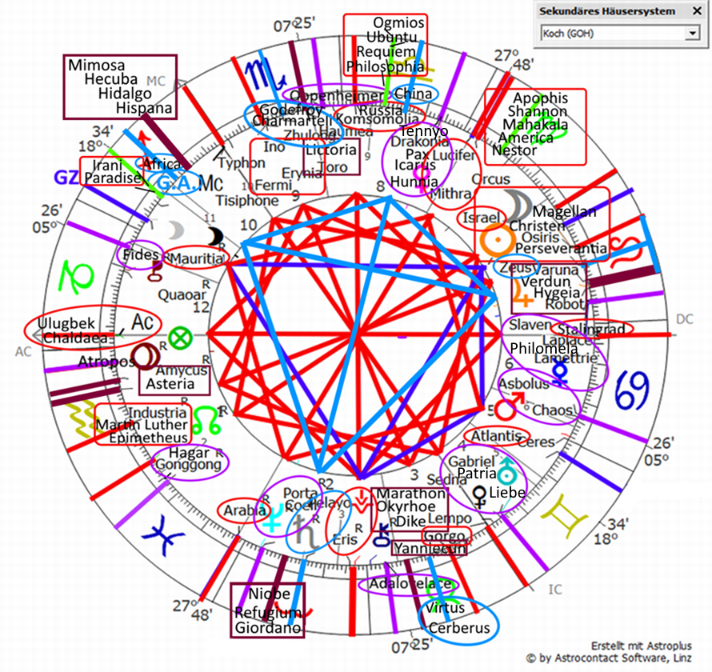
SoFi 12.08.2026 Neumond, 19:36 MEZ/S, Berlin
Für D und auch global hochproblematisch: die GZ-Grade um 27° stehen beim rahmensetzenden NM in Berlin, Mekka und Moskau (letztere beide GZ-Mauritia auf dem MC!) auf den Achsen: Militär-Schutzheiliger Mauritia (im Feuer-Groß-Großtrigon Löwe-Israel / Widder-Eris + abschottende Vesta) Opp. machtgierig destruktiver Atlantis Qua. Lucifer-Mithra (oft erst dunkle luciferische Jungfrau-Ordnung auf den digital-verwertenden Globalisierungsgraden 22./ 23.09.1987) Opp. Arabia mit Stalingrad am DC in Berlin T-Qua. Eris-Vesta Opp. Russia / jungkommunistischer Komsomolia (auch Antifa).
Die große Häuschen-Aspektfigur der cuttenden out of bounds Pluto-Atropos Opp. Merkur-Slaven-Philomela-Lamettrie-Laplace Qua. programmierende Adalovelace Opp. Oppenheimer: digital versklavende, mundtotmachende transhu- manistische Überwachung auf den NK-Herrscher Uranus-Gabriel-Heracles (Qua. Islam-Machtkampf-Konj. Hagar-Gonggong) und Venus-Drakonia-Pax Opp. Neptun- Porta Coeli (+ Krebs-Chaos) fokussiert auf den NK-Herrscher Uranus-kämpferischer Heracles-Gabriel. Auch H10 / H11 Jupiter-Varuna-Robot-Teutonia auf dem gesell- schaftlichen Machtgrad seit 577 v. Chr. 9-11° Löwe in 7 bringt die robotische digi- tale große Überwachung (aber auch Freiheits-Proteste dagegen) Opp. nieder- reissende Amycus T-Qua. Faschismus-Asteroid Lictoria - unbeherrschter Toro 9° SKO Opp neuronale KI Yannlecun v.a. im Kampf gegen das Außen. NM/Jupiter = 15° Löw-Zeus zentral im Großtrigon G.A. / Saturn-Pelayo + im T-Qua. Virtus- Cerberus Opp. Godefroy-Charmatell-Zhulong (in Madrid am MC Qua. Zeus).
Der von außen beunruhigend eindringende (H6 / H7 in 7) NM Konj. Osiris-Chris- ten-Perseverantia-Magellan auf Machtdurchsetzungsfixstern Merak bildet ein traumareiches, christlich-spirituell transformatives bzw. (atomar) kettenreaktives bzw. industrielles Großkreuz in Opp. zu Industria Qua. Fermi Opp. Gorgo. Starke patriotische bis kämpferische, aber auch kommunistisch lichtvoll wandlungsver- hindernde Grenzverteidigung durch Komsomolia Opp. Vesta-Eris T-Qua. Stalingrad, o.o.B. Mars Konj. Ceres 0° Krebs, AC-Herrscher Saturn auf Pelayo (Reconquista), Patria- Liebe-Heracles auf Uranus). Auf dem MC in D regiert das ärmlich-bittere, sich evtl. räube- risch-rächende Suboptimum Subamara und das schattenevozierende erinnysche Höllenlauf- feuer des Wahnsinns-/Therapieasteroiden Tisiphone Opp. vertikal konfliktreiche Lempo-Sedna-IC Qua. karmische MK-Achse.

Slide 13
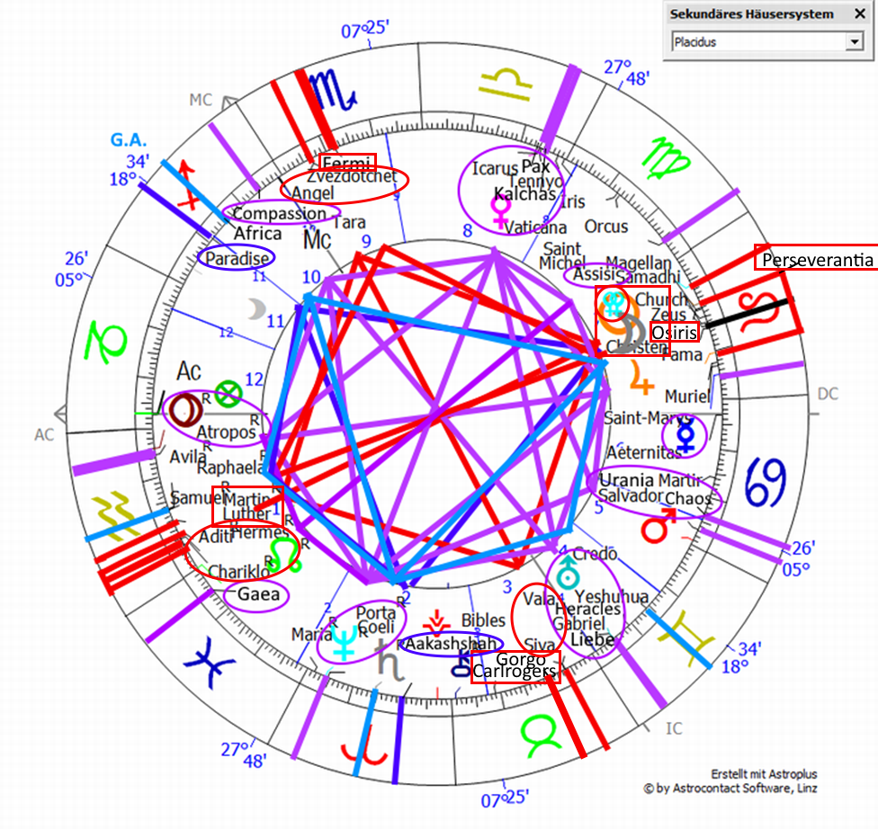
SoFi 12.08.2026 NM, 19:36 MEZ/S, Berlin – die heilig geführten, den Löwen wassermännisch erneuernden, versklavungsbefreiend-transformatorischen Aspekte der SoFi
-
Die Sonnenfinsternis dient im Kern hier umwälzend gemeinschaftsbildend (Venus-Uranus-Pluto-Großtrigon fokussierend auf das seelisch erneuernde, zukunftsoffene Himmelstor Widder-Neptun-Porta Coeli im Qua. Krebs-Chaos-Urania-Salvador- Asbolus) in eine heraushebenden frischen und leichten körperlich-seelischen Erneue- rung aus der Erdepoche / dem Fixen hin zur Luftepoche / zum Veränderlichen.
.
5er vorreiterhafte Gesellschaftsaufsteiger-Grade mit Häuschenaspekt:
Pluto-Atropos in Opp. zur aus Angst vor Machtverlust digital transhumanis- tisch mundtot-machenden, ideologischen, dämonisch-versklavenden, v.a. auch in KFZs, Konj. Merkur-Philomela-Slaven-Lamettrie-Laplace + Neptun-
Porta Coeli Opp. Venus-Icarus-Tennyo (die feine himmlisch-feminine Ener- gie, die sich mit Grazie aus dem verstrickt Schweren und Alten befreit) fokussiert auf Nordknotenherrscher Uranus Konj. Heracles-Gabriel-
Liebe-Patria: freies Atmen, Meinungsfreiheit, uranisch-zwillingshafte-
Leichtigkeit im Kontakt (auch besonders vertikal zu göttlichen Sphären).
15er Platzhirsch-Grade südknotenhaft expansisionsgeblockte, zur selbstrekapitulierenden Korrektur angetriebene Löwe-Zeus-Samadhi
(HS NM/Jupiter) im Großtrigon Saturn-Leleakuhonua / Africa-G.A.
20er Ernte-Grade Sonne-Mond-Perserverantia-Christen-Magellan-Osiris
Opp. Martin Luther T-Qua. Fermi-Zvezdotchet, und im Großtrigon Paradi- se und Aakashshah: durch fließend-hartnäckige Karmaklärung lichtstark son- nenkrafterneuernde, weltumspannende, christlich-neureligiöse Transformation
22,5er Freibruchs-Grade Angel-Tara (löst mit Engelshilfe die Seele aus alten SKO-Ver- strickungen) Opp. kreativ-zerstörerischen, Zukunftschancen seherisch erfassenden
Siva-Vala Qua. die Löwe-Energie zurück zu Gott erhebenden Sappho Opp. unbegrenzte ausbreitende Aditi-Chariklo-Hermes

Slide 14
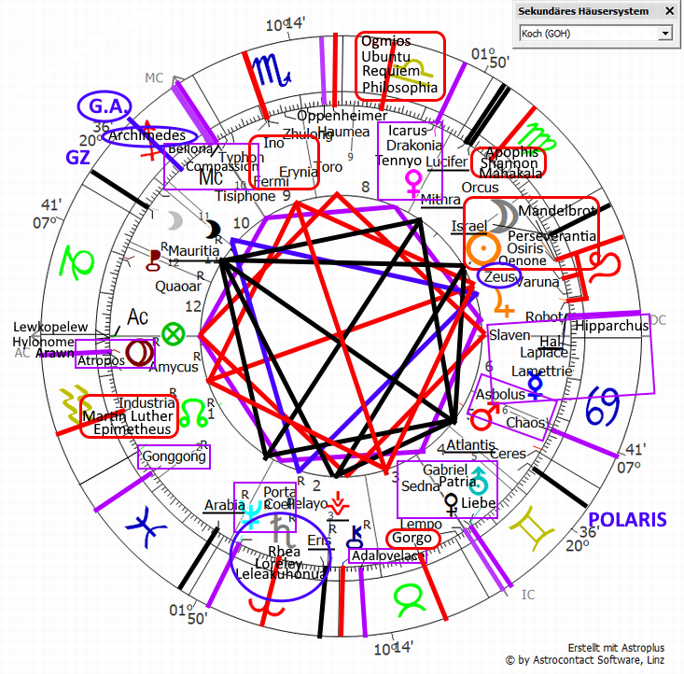
SoFi 12.08.2026, Max. Verf. 19:46 MEZ/S, Berlin bereits entspannter als der NM wg. erneuerndem Wassermann-AC, bringt den Zeitgeist erzengelgeleitet flusshaft beliebt-umwälzend in Bewegung AC-Herrscher Uranus-Gabriel-Heracles / Pluto-Atropos / Venus-Pax-Drakonia (der allgemeine Cut ins gemeinsam Neue mit mutigem Aussprechen), was im Drachenapex harmonisch auf die entgrenzt erneuernden, himmlisch geführten
Widder-Neptun-Porta Coeli fokussiert. Es geht auch Besitzstände und alte Pfründe auflösend (teils Enteignungsbewegungen) in eine gemeinschaftlich-umwälzende Fortschrittenergie, das Neue bricht sich Bahn, die Persönlichkeit, Seele und
Körperlichkeit wird engelshaft von oben und von unten hoch bringend in einem vertikalen Wirbel umgewälzt, die Lebensgeister steigen wieder neu befreit auf während oben stets das Licht gehalten wird und die Ego-Persön- lichkeit wieder mit Gott ins Neue und ins Gemeinwohl rückverbunden wird.
.
Die Sonnenfinsternis rahmt in ihrer ½ jährlich ungehinder- ten Wirksamkeit: die 2. + 3. und endgültigen Neptun-Überläufe bzw. Touch- downs 16.09.2026 i/ 26.02.2027 h
Die 4 + 5. und endgültigen Eris-Überläufe 29.10.2026 i /
22.01.2027 h = zusammen aufsteigender entgrenzter Ehrgeiz oder aber spiritueller Ehrgeiz

Slide 15
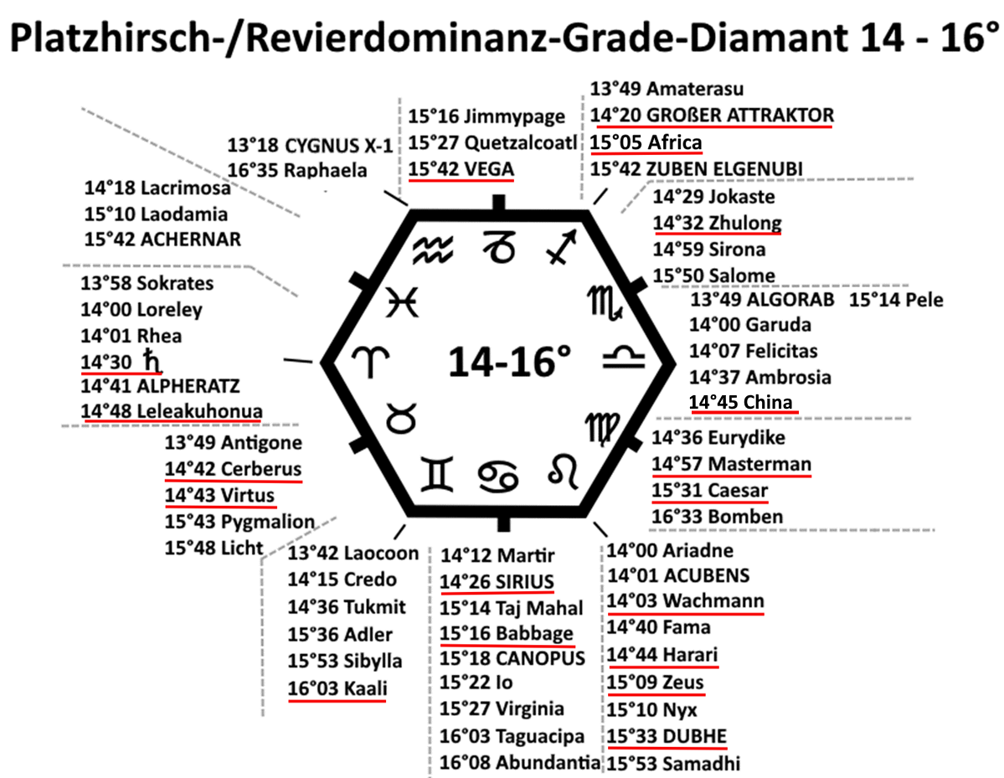
Die mit Fixsternen reiche (v.a. dem damals veränderlichen jetzt kardinalen Jesus-Großkreuz Sirius - Vega Qua. Alpheratz - Algorab) und maximal dominante Zeichenmitte ist v.a. durch die elitenentscheidungsstarken Widder-Saturn Opp. Waage-China Trigon-Sextil Löwe-Zeus und allbewegenden Skorpion-Zhulong Opp. revierkriegerischen Stier-Virtus besetzt. Jungfrau-Caesar / - Masterman betont zudem impe-ratorisch die digitale / verwertende Jungfrau. Am Meta-Endbündelungssog des G.A. steht Africa, in deren Hände die SoFi-Prozesse laufen.

Slide 16
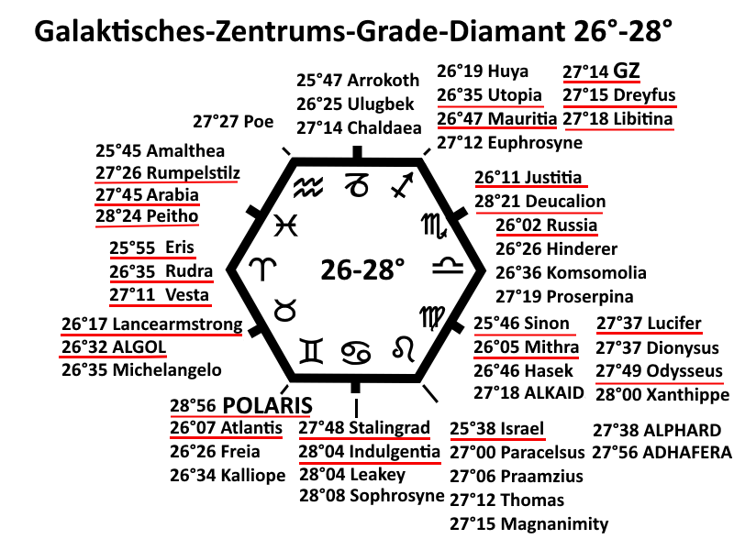
Die globale Herrschaftsebene ist stark über Konflikte um Israel und Russland weltkriegsnah (Feuergroßtrigon Mauritia-Dreyfus-Libitina-GZ + Eris-Vesta-Rudra + Israel; Wassergroßtrigon Russia + Stalingrad + Arabia) im multipolaren Machtkampf vieler mächtiger Akteure zwischen Licht und Dunkel umstritten (Mithra hält Lucifer in JUN von der Weltkontrolle SCH-GZ ab). Dass die SoFi von Russland über den überblickenden Nordpol führt (s. Atlantis auf Polarstern-Grad), dann Europa dunkel umrundend Spanien von Europa abspaltet und vor Arabien endet. Europa wird sich vereinnahmt unwohl fühlend zwischen Russland und Arabien eingezwängt und von den USA getrennt. Die Weltordnung dreht sich und damit wird trotz europäischer Grenzsetzungen der arabischen Welt eine neue nordische Überblickerqualität (siehe ‚arabische NATO‘-Gründung im August) vermittelt. Dies taucht nochmals in den globalen GZ-Graden auf mit Russia / Arabia / Israel / trojanisch kriegslistigen Sinon-Lucifer-Mithra-Odysseus-Aigyptios / Atlantis-Polaris / Stalingrad / Eris / Deucalion-Justitia. Es besteht 3. eine mächtige ACG-Direktlinie (Zusammenarbeitsachse oder Bekämpfung) zwischen Moskau und Mekka mit Mauritia - Dreyfus (jüdischer Skandal) - Libitina (Begräbnisgöttin) auf MC / GZ T-Qua. Arabia (am AC in Mekka) Opp. Lucifer-Mithra (am DC in Mekka)

Slide 17
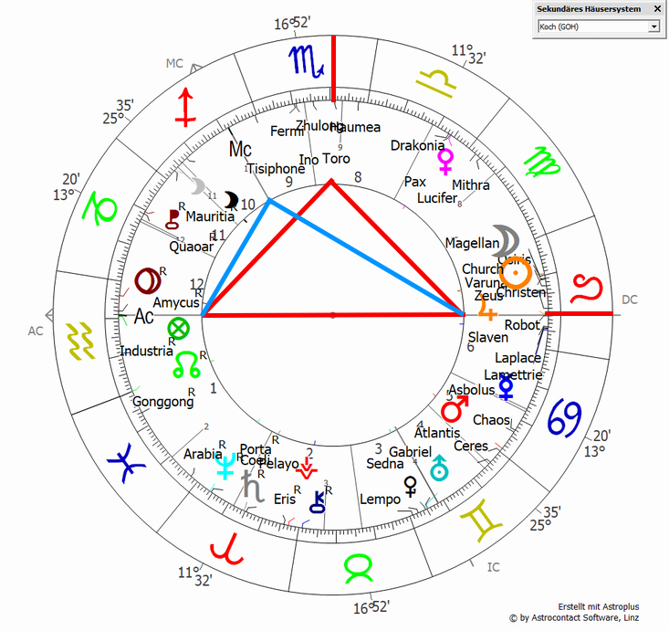
SoFi 12.08.2026, 20:08 MEZ/S, lokale maximale Verfinsterung, Berlin

Slide 18
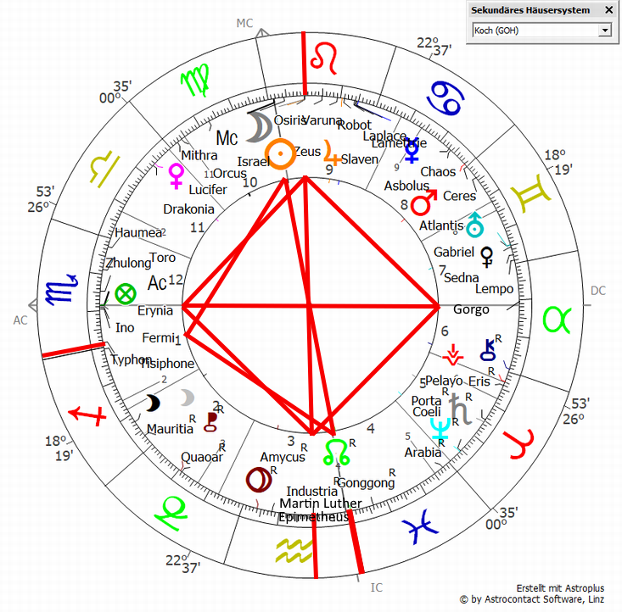
SoFi 12.08.2026, Max. Verf. 17:46 UT, Washington DC

Slide 19
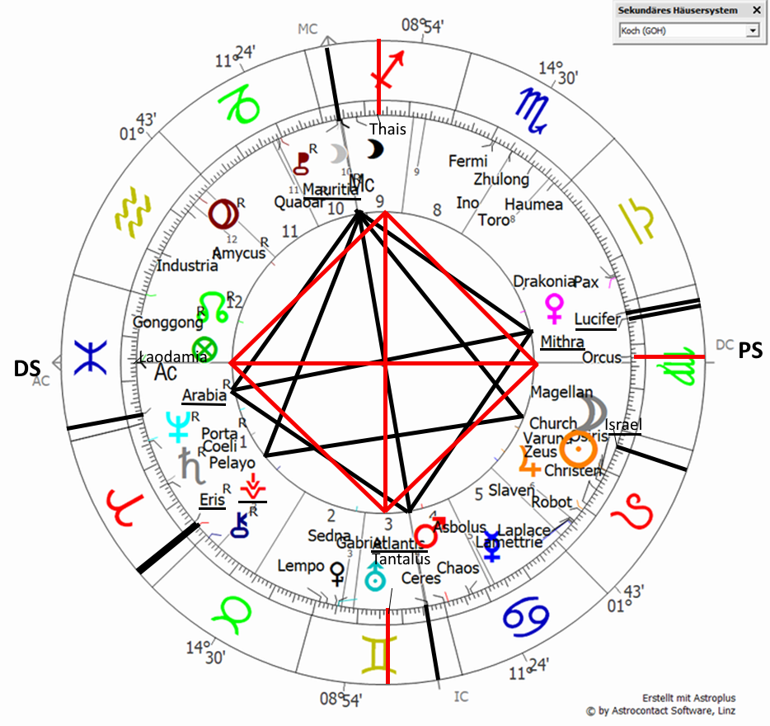
SoFi 12.08.2026, Max. Verf. 17:46 UT, Moskau

Slide 20
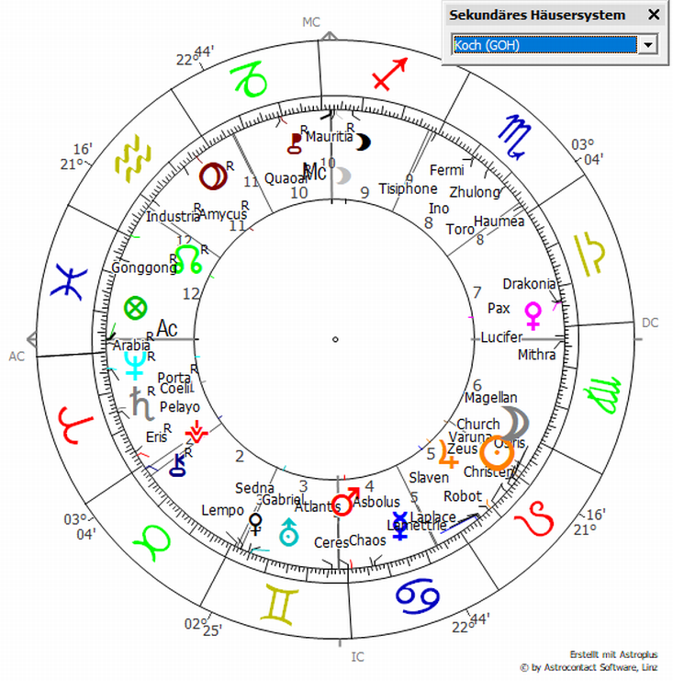
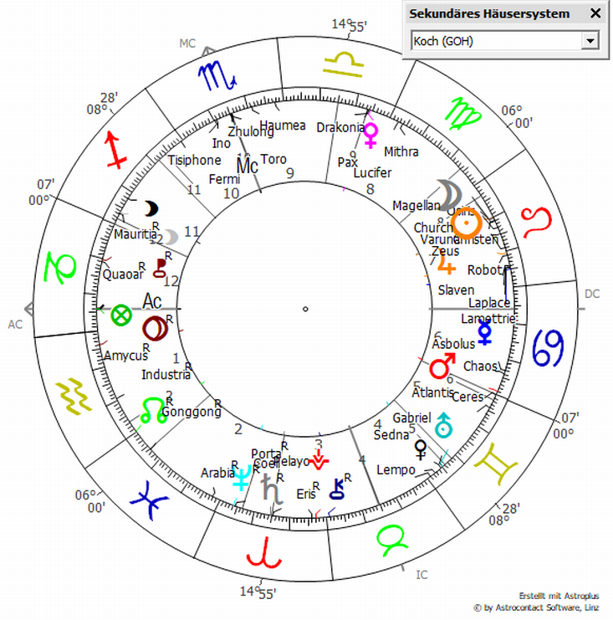
Mekka Max. Verfinsterung - Ceuta (Rabat) Maximale Verfinsterung

Slide 21
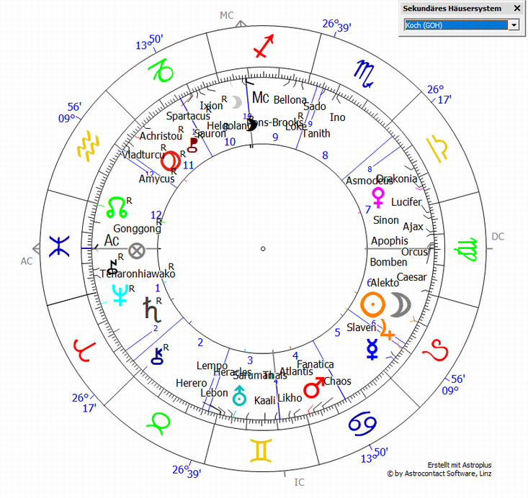
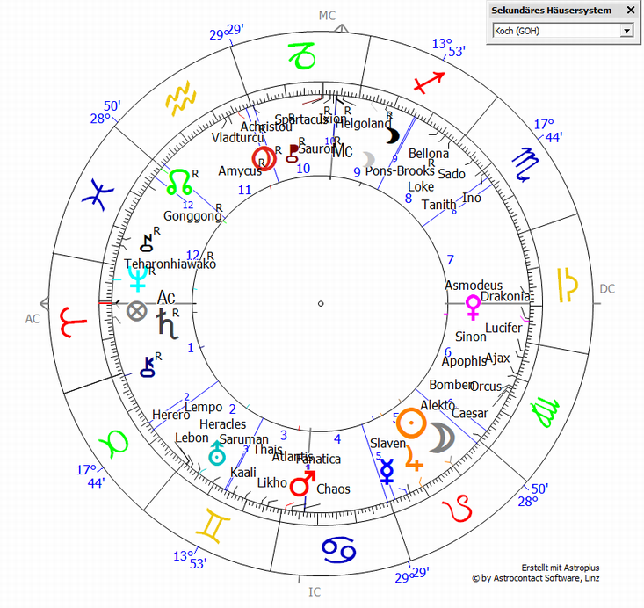
Tel Aviv, NM – 2 x konflikthaft destruktive Achsen - Teheran, NM
Int.Lilith–MC (Feuer-Großtrigon WID-Pallas-Becquerel) Helgoland (meist bombardierter Ort) -Ixion-Sauron-
Opp. Thais-IC Qua. Ajax-Apophis Opp. Nessus, Bomben- MC Opp. Chaos-Asbolus-IC (HS Uranus-Heracles / Mer-
Orcus dem DC Qua. Kaali kur) T-Qua. Venus-Drakonia-Pax (Max. Verf.: Saturn-AC)
AC / DCauf

Slide 22
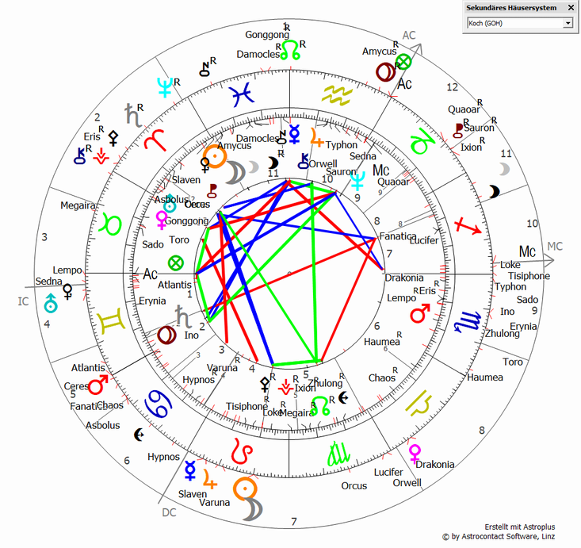
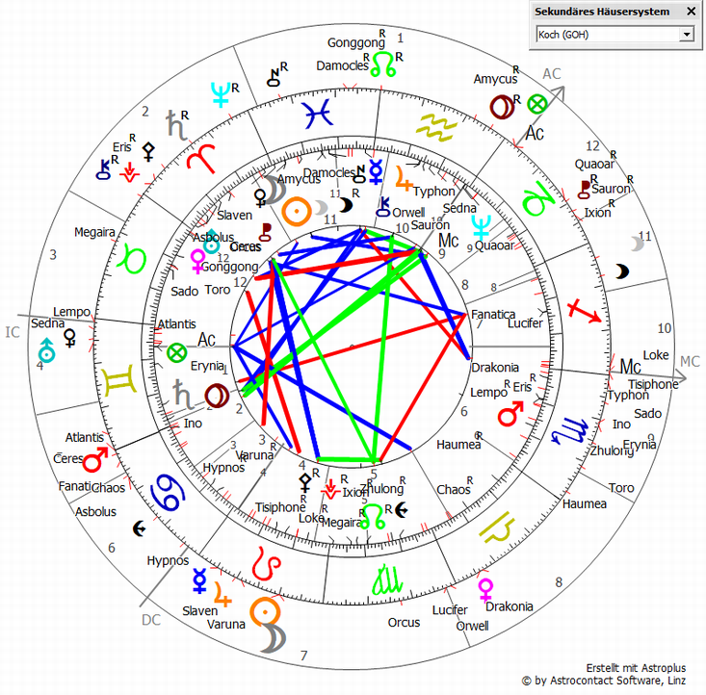
Saros-Zyklusstart 126, 11.03.1179 jul. (innen) – SoFi 12.08.2026 (außen) beides Mal Max. Verfinsterung – beides Mal Neumond

Slide 23
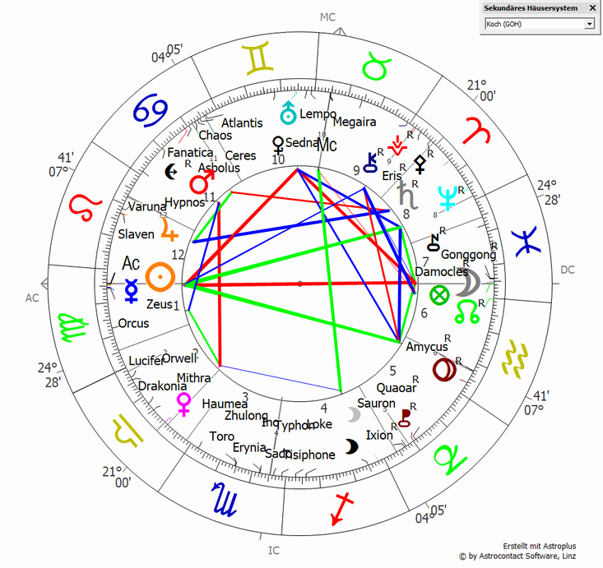
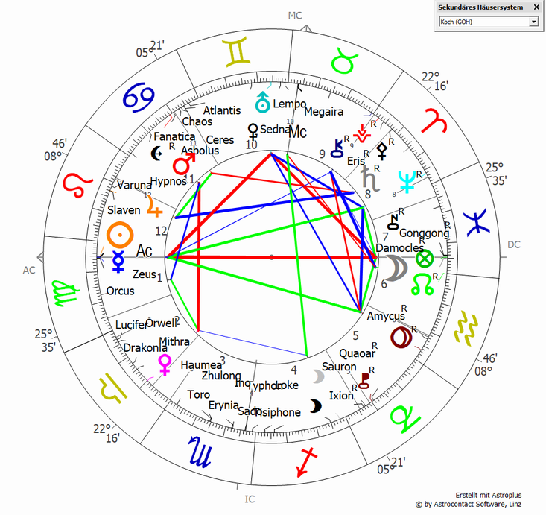
Mondfinsternis 28.08.2026, Berlin maximale Verfinsterung 04:13 UT Vollmond 04:18 UT

